Slide 1
Convívio e conflito na comunidade
Guia para
o presbitério
Unidade 8

Slide 2
O ambiente relacional
na comunidade
faz toda a diferença
Suporte para a missão

Slide 3
O presbitério, em conjunto com o ministro ou a ministra, tem a responsabilidade pela promoção de um bom clima na comunidade

Slide 4
Relações baseadas no Evangelho se manifestam em unidade e comunhão.

Slide 5
Uma pessoa “azeda” pode azedar um grupo inteiro

Slide 6
A maior valorização de um presbítero e uma presbítera é saber-se chamado e capacitado por Cristo para esta função.

Slide 7
Discordar da opinião de alguém não é o mesmo que se posicionar contra essa pessoa.

Slide 8
Aprender a sonhar juntos e juntas

Slide 9
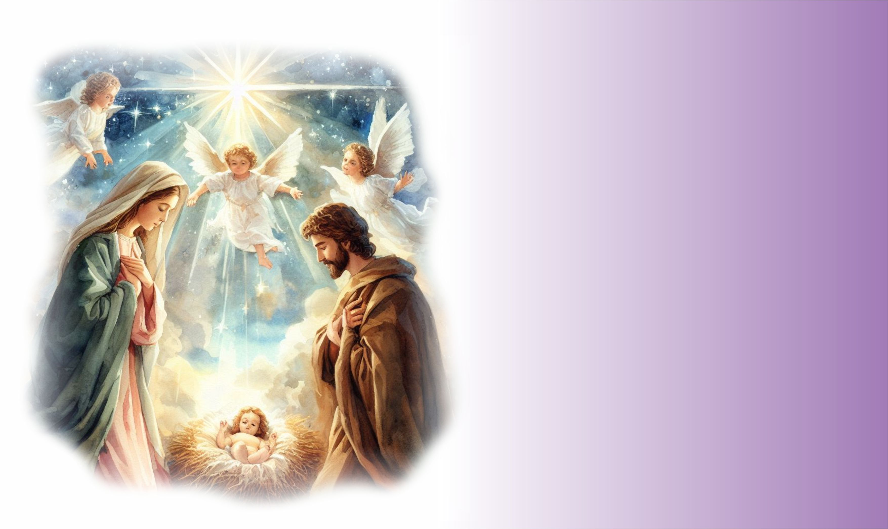
Glória a Deus nas maiores alturas do céu! E paz na terra para as pessoas a quem ele quer bem. (Lucas 2.14)

Slide 10
Onde a Palavra de Deus é ouvida há sinais e experiências de paz e de graça.

Slide 11
Que tipos de conflito podem acontecer?
Objetivos
Acentos
teológicos
Dinâmicas
de trabalho
Razão
Papéis indefinidos
Poder
Experiências
Ciúmes

Slide 12
Papéis diferentes somados podem fortalecer o corpo

Slide 13
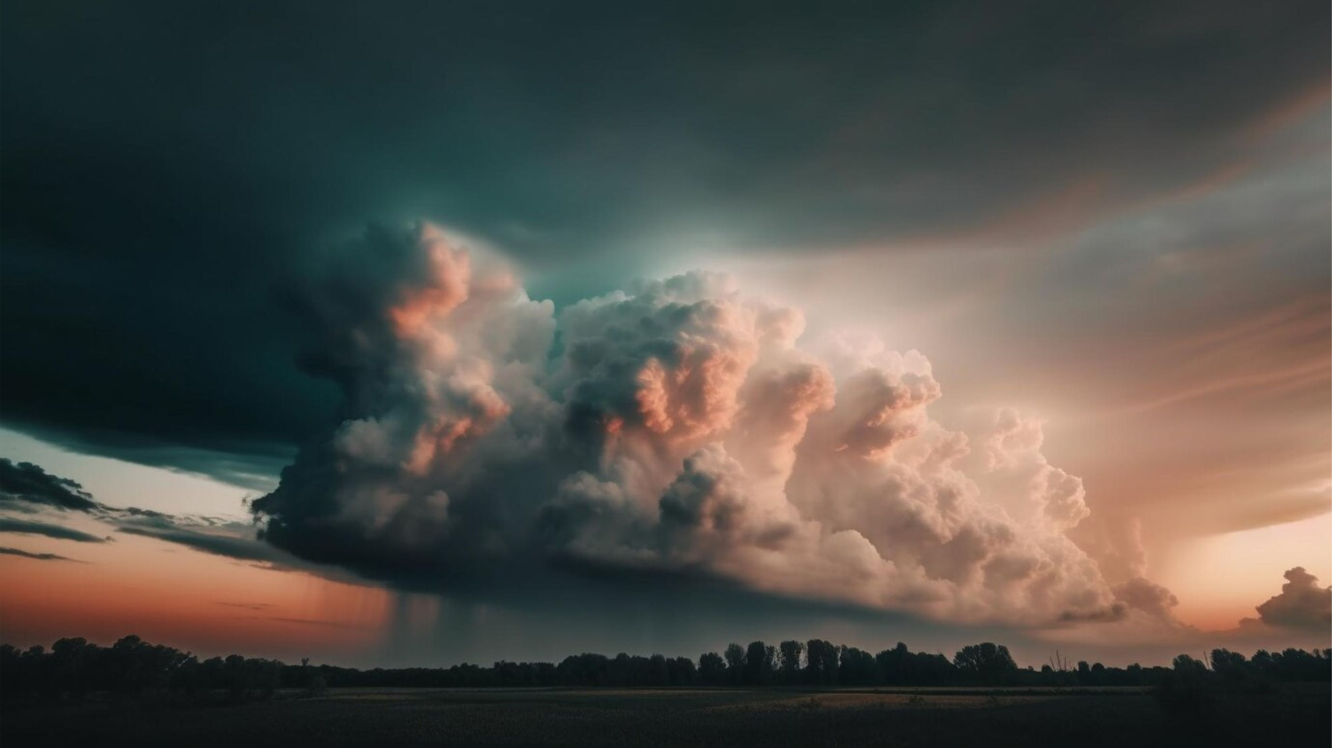
A fé cristã não conhece paz e ausência de conflito a qualquer preço

Slide 14
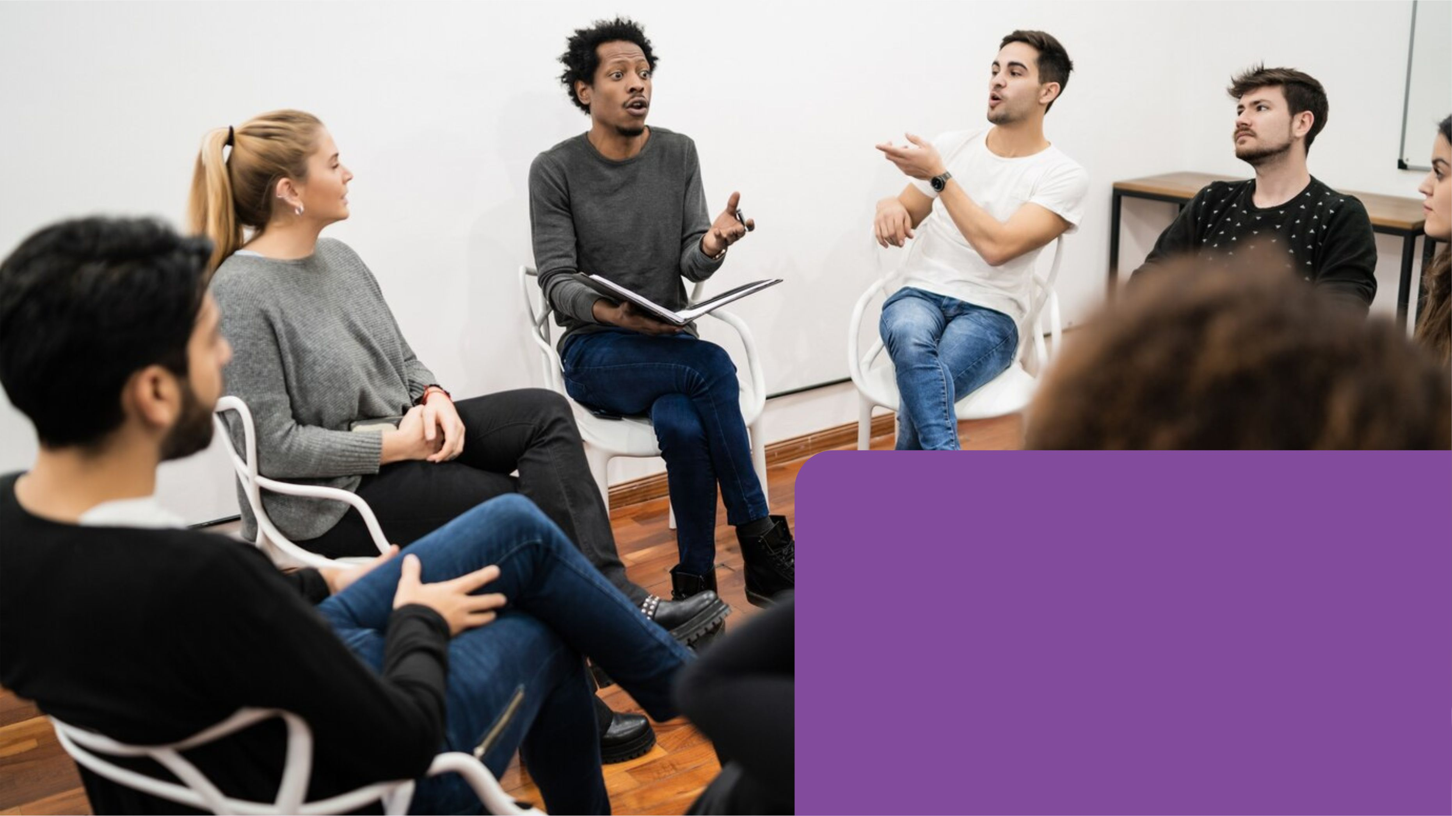
Saber ouvir e guardar sigilo, aprender a avaliar, ponderar as iniciativas e atitudes

Slide 15
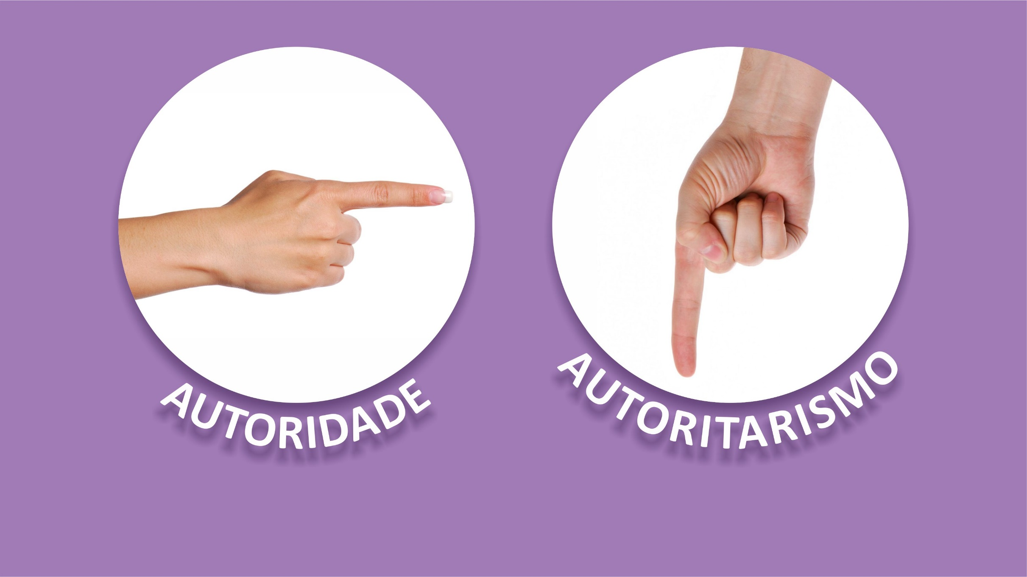
Ter autoridade e ser autoritário são coisas distintas

Slide 16
Perdoar 490 vezes (Mateus 18.22) significa que se deve investir sempre no convívio e na cooperação de pessoas

Slide 17
Passos para resolução de conflitos
Alguns conflitos menores podem ser absorvidos pelas partes

Slide 18
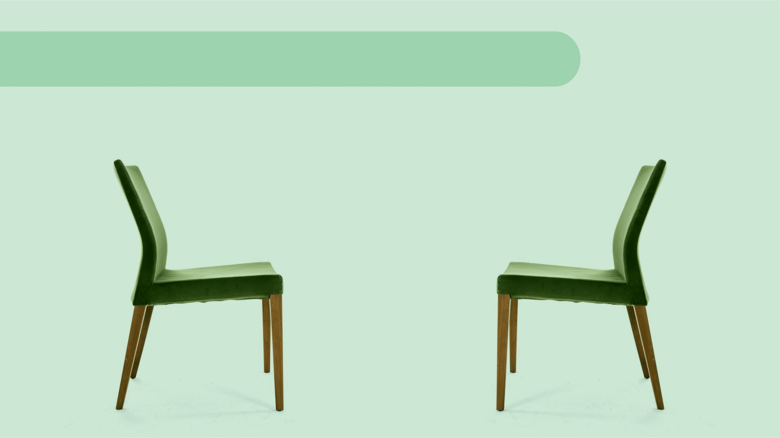
Passos para resolução de conflitos
Sentar e conversar

Slide 19
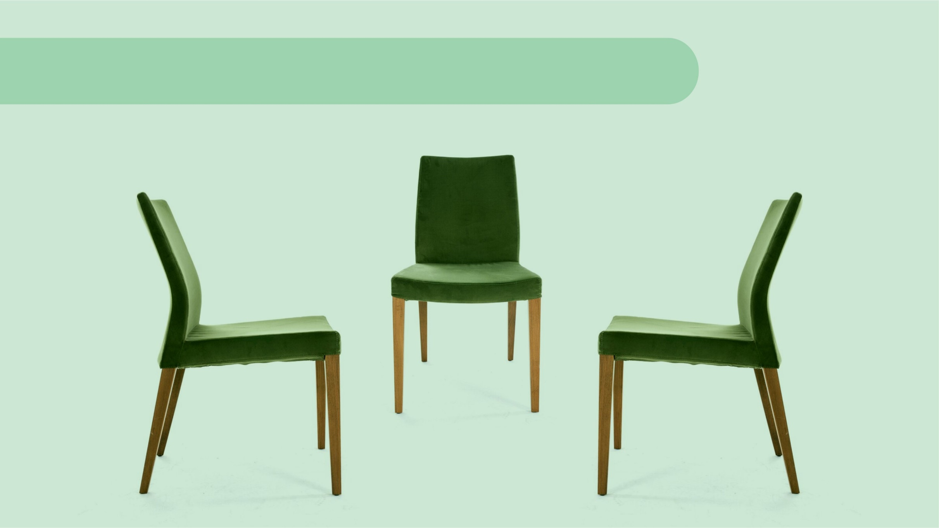
Passos para resolução de conflitos
Convidar
uma pessoa mediadora

Slide 20
Passos para resolução de conflitos
Evitar o “tudo ou nada”

Slide 21
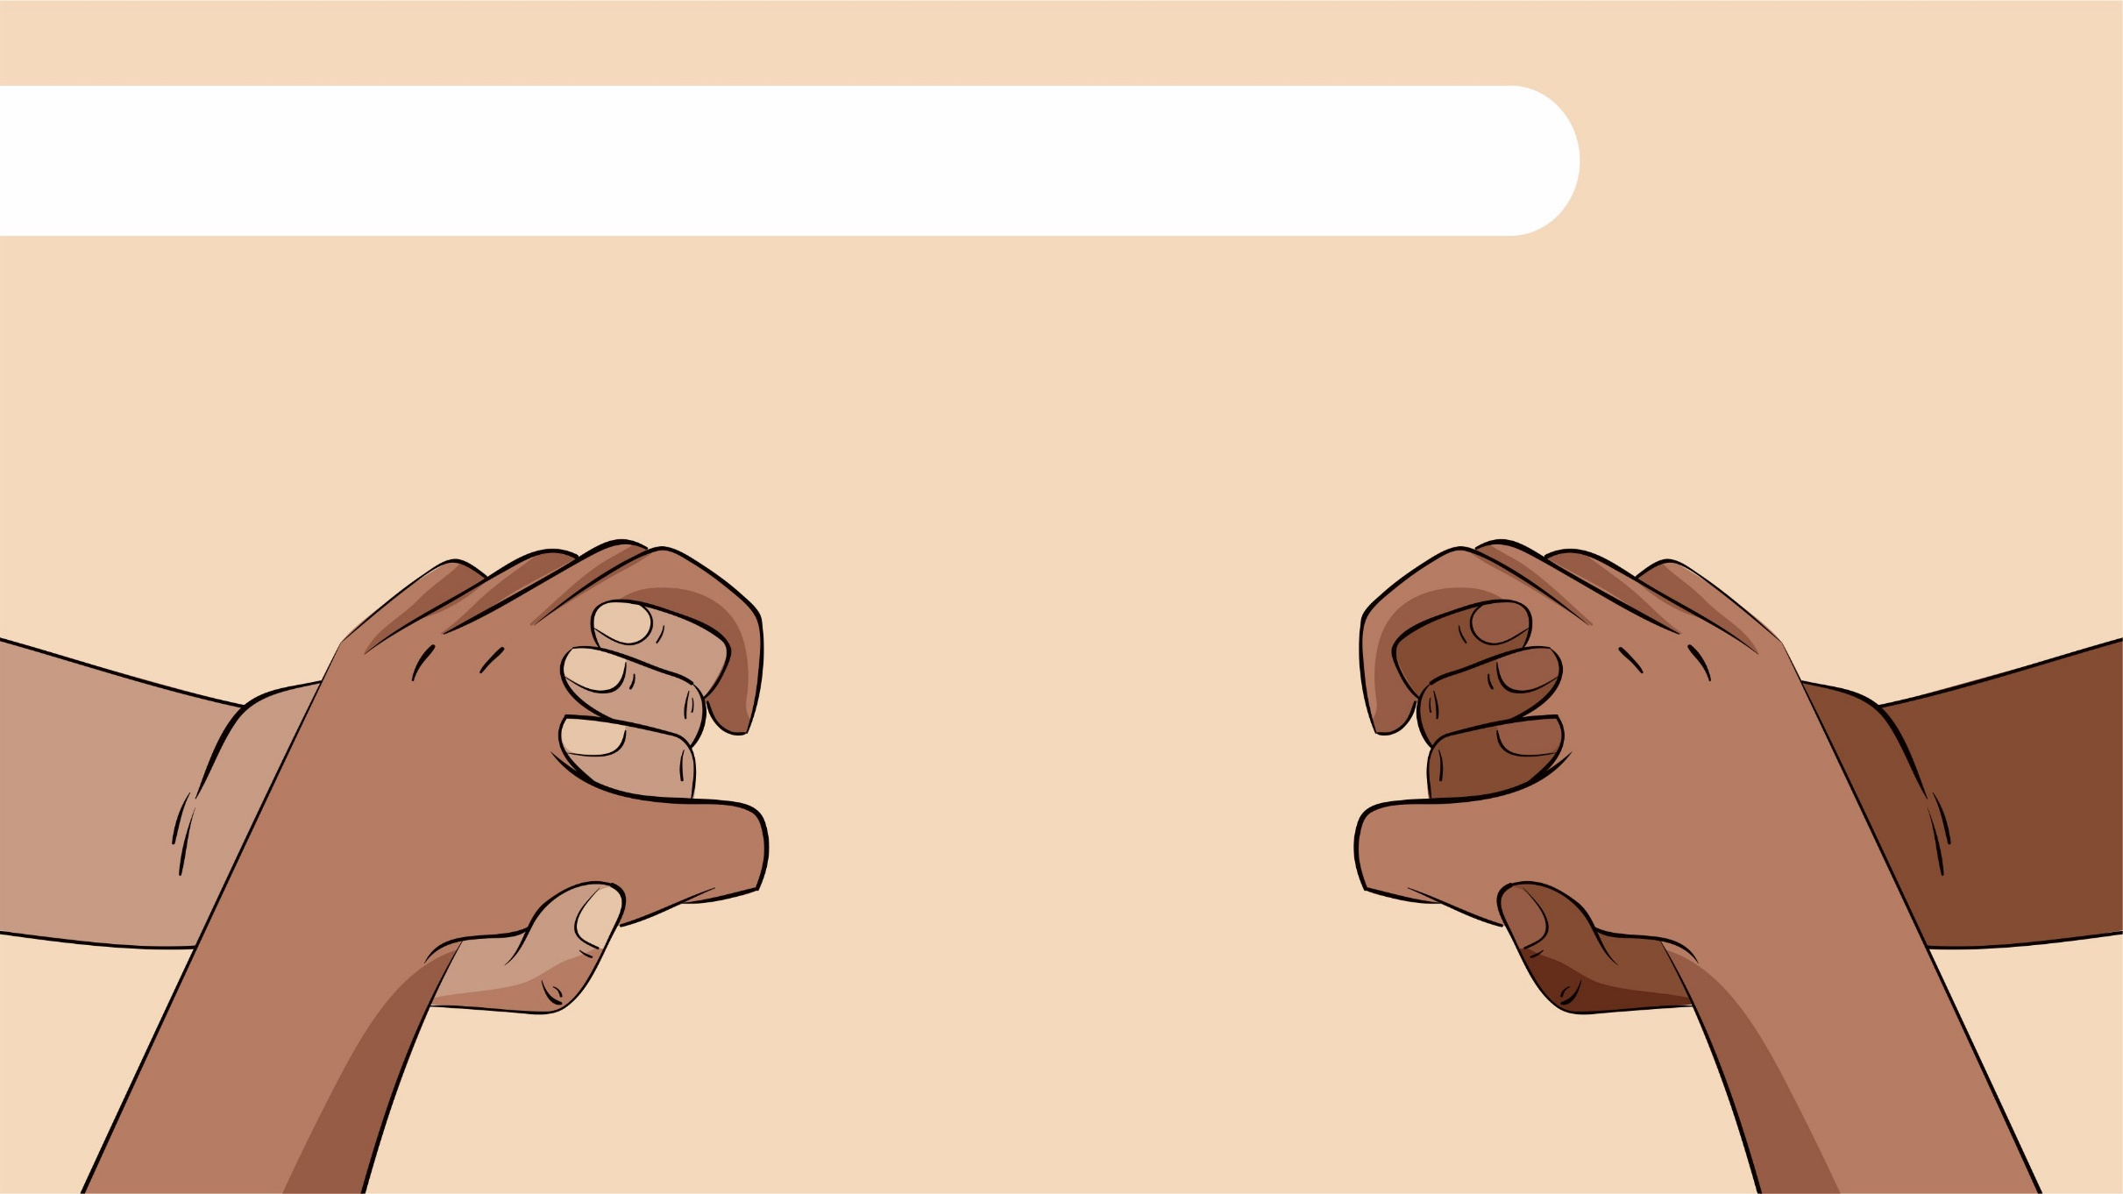
Passos para resolução de conflitos
Manter o respeito

Slide 22
Passos para resolução de conflitos
Buscar a orientação da Palavra de Deus

Slide 23
É fundamental ter consciência de que podemos trabalhar conflitos construtivamente

Slide 24
“Pedras no caminho? Guardo todas!
Um dia vou construir um castelo!” Fernando Pessoa

Slide 25
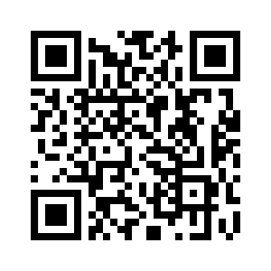
Esta e outras propostas metodológicas (PDF e PPT) são parte complementar e gratuita do Guia para o Presbitério da IECLB (Série Educação Cristã Contínua, Editora Sinodal, 2010). Elas podem ser acessadas no Portal Luterano por meio do link ou QR Code abaixo:
http://www.luterano.org.br/guia-para-o-presbiterio/
Imagem: www.freepik.com

